Slide 1

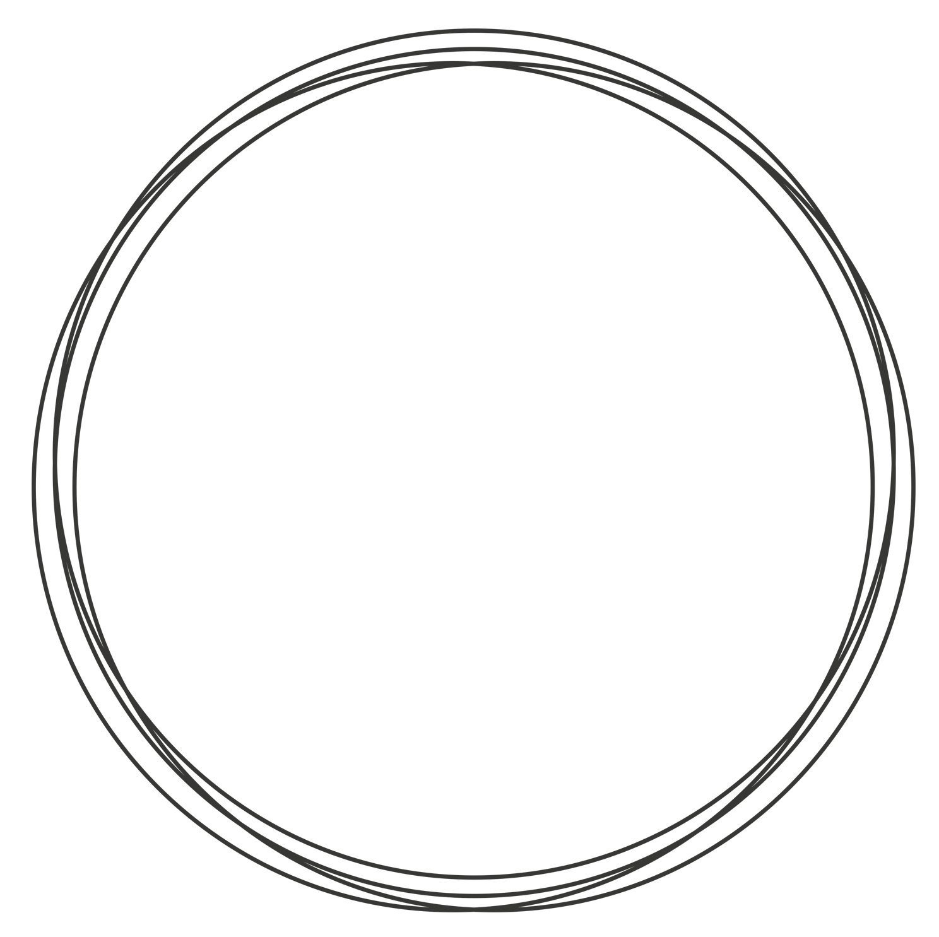
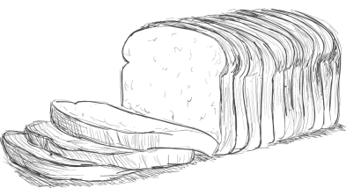
移动web开发
雷玮杰 凌锋 黄炫铭 魏华辉

Slide 2

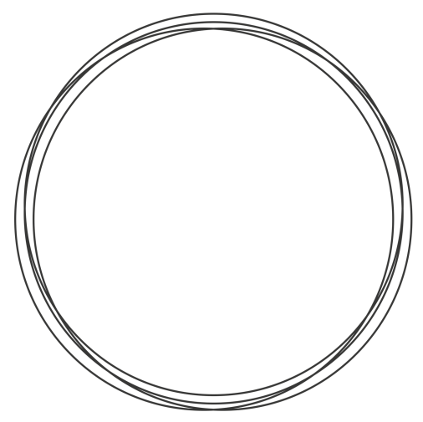
移动web介绍
移动web的三种形式
与桌面开发的区别
目 录
Contents
Demo介绍

Slide 3


Part.01
移动web介绍

Slide 4
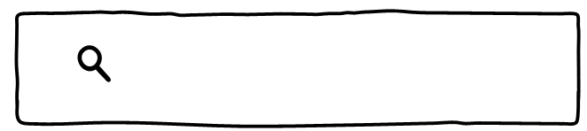
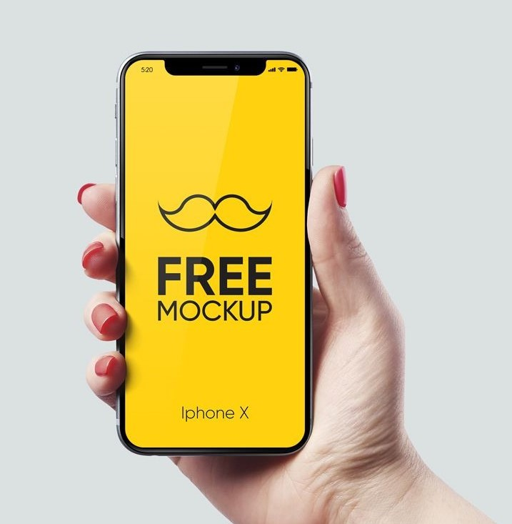
移动web介绍
定义
特点
移动开发也称为手机开发，或叫做移动互联网开发。是指以手机、PDA、UMPC等便携终端为基础，进行相应的开发工作，由于这些随身设备基本都采用无线上网的方式，因此，业内也称作为无线开发。.
1. 移动端开发对象主要是手持设备，大致为ios和android系统
2. 由于具备HTML5特性也叫H5页面
3. 基于webkit开发，不必考虑浏览器兼容性（再见IE；））
4. 由于移动端屏幕尺寸五花八门，因此有更高的适配要求
高性能要求

Slide 5
Part.02
移动web的三种形式

Slide 6
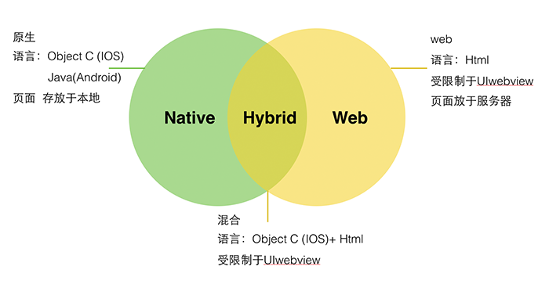
移动web的三种形式
Native App
一个原生程序，一般运行在机器操作系统上，有很强的交互，一般静态资源都是在本地的。浏览使用方便，体验度高。在实现上要么使用Objecttive-c和cocoaTouch Framework撰写iOS程序，要么选择java+Android Framework撰写android应用程序。
Hybrid App
一个半原生程序，伪造了一个浏览器的apk/ipa原生程序，把地址写死了，然后里面运行了一个webapp。里面是WebView UI 。但是还是运行在机器的操作系统上，交互较弱，资源一般在本地或者网络都可以。浏览体验度次之。
Web App
生存在浏览器里的应用，所以只能运行在浏览器里，宿主是浏览器，不再是操作系统。资源一般都在网络上。说的根本点就是一个触屏版的网站。

Slide 7
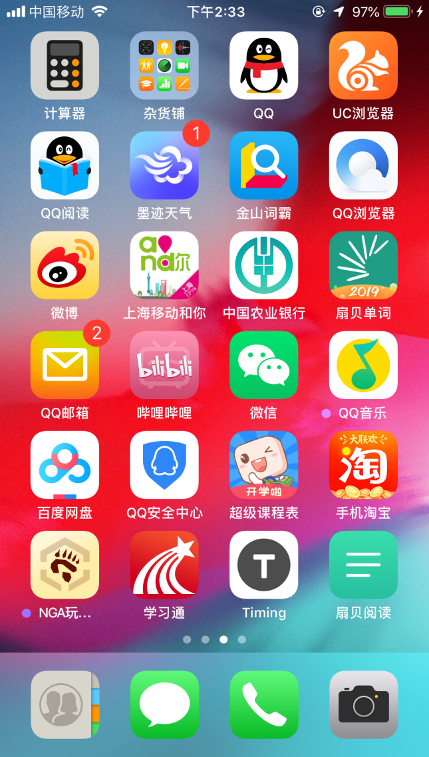
Native App
优点
缺点
提供最佳用户体验，
最优质的用户界面，流畅的交互
2. 可以访问本地资源
3. 可以调用移动硬件设备，比如摄像头、麦克风等
1. 开发成本高。每种移动操作系统都需要独立的开发项目，针对不同平台提供不同体验；
2. 发布新版本慢。下载是用户控制的，很多用户不愿意下载更新（比如说，版本发布到了3.0，但还是有很多1.0的用户，你可能就得继续维护1.0版本的API）
3. 应用商店发布审核周期长。安卓平台大概要1~3天，而iOS平台需要的时间更长

Slide 8
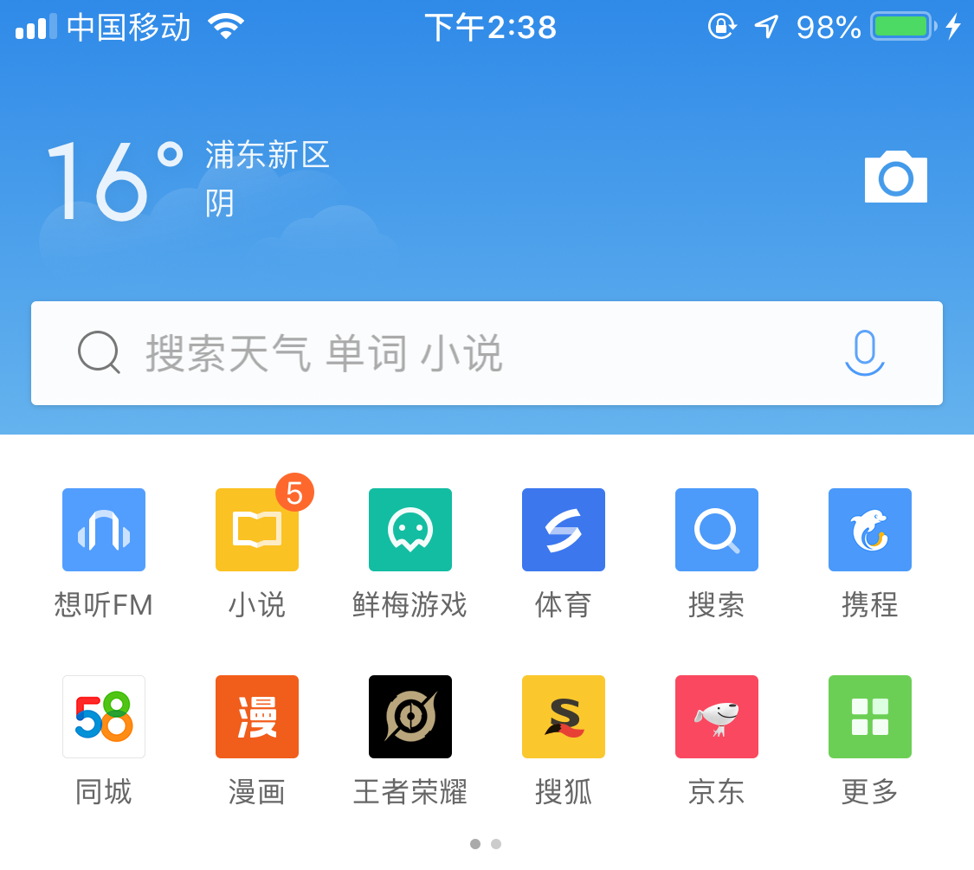
Web App
优点
缺点
不需要安装包，节约手机空间
整体量级轻，开发成本低
不需要用户进行手动更新，由应用开发者直接在后台更新，推送到用户面前的都是全新版本，更便于业务的开展
基于浏览器，可以跨平台使用
1. 页面跳转费力，不稳定感更强。在网速受到限制时，很多时候出现卡顿或者卡死现象，交互效果受到限制
2. 安全性相对较低，数据容易泄露或者被劫持

Slide 9
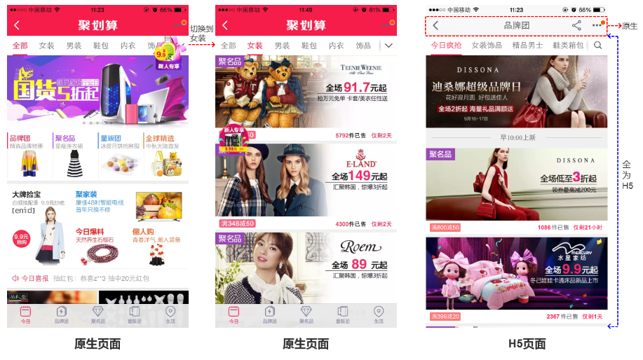
Hybrid App
优点
缺点
Hybrid开发方法结合了Native开发和Web技术，借助该技术开发者能够轻松使用跨平台Web技术，可以在需要时直接访问Native API。
Native代码部分使用操作系统的API来创建嵌入式HTML渲染引擎，为此其成为浏览器和设备的API之间的桥梁，帮助开发者充分利用移动设备的全部特性。
具有上述两种App的优点
APP的Web部分可能是驻留在服务器上的网页，封装到App代码中，存储在设备本地。一方面是这个方法摈弃了任何离线可用性，因为设备与网络没有连接时，无法访问设备。另一方面，把Web代码封装到APP里面可以提高性能和可访问性，但是不允许远程更新。

Slide 10
Part.03
与桌面开发的区别

Slide 11
与桌面开发的区别
内核
设备像素
Tap事件
CSS像素
Touch事件
视口（viewport）
分辨率
事件
Swipe事件

Slide 12







内核
桌面端：
移动端：
Edge
Chrome
Firefox
Opera
Safari
IE（Trident）内核
Chromium内核
Gecko内核
Presto内核（旧）
Webkit内核（今）
Webkit内核
UC
QQ
Safari
Chrome
Firefox
基于Webkit的U3内核
基于Webkit的X5内核
Webkit内核
Chromium内核
Gecko内核

Slide 13
分辨率
设备像素
CSS像素
物理像素，设备能控制显示的最小单位，我们常说的1920×1080像素分辨率就是用的设备像素单位
02
适用于web编程，指的是我们在样式代码中使用到的逻辑像素，是一个抽象概念，实际并不存在
01
响应式布局
视口（viewport）
响应式布局是Ethan Marcotte在2010年5月份提出的一个概念，简而言之，就是一个网站能够兼容多个终端——而不是为每个终端做一个特定的版本。这个概念是为解决移动互联网浏览而诞生的。
在 Windows的作图函数中，涉及逻辑坐标到设备坐标的转换。这里提到的窗口（window）、视口(viewport)是对应的概念。视口是与设备相关的一个矩形区域，坐标单位是与设备相关的“像素”，大多数情况下，视口与客户区相同。
04
03

Slide 14
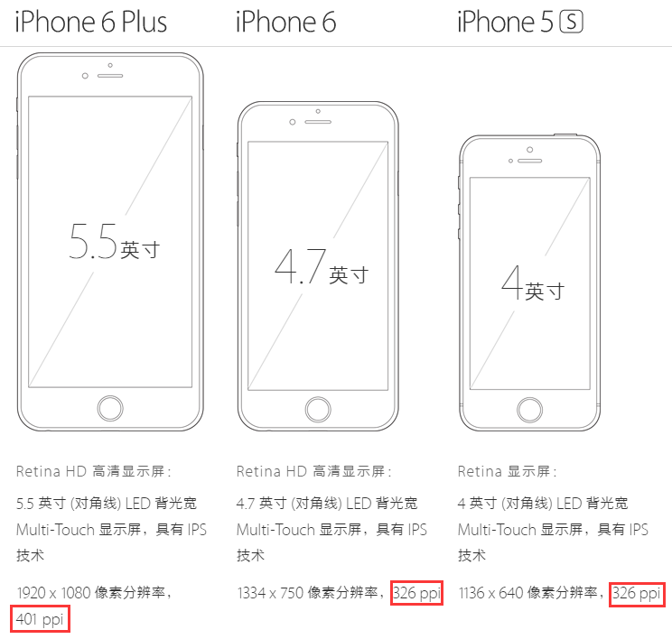

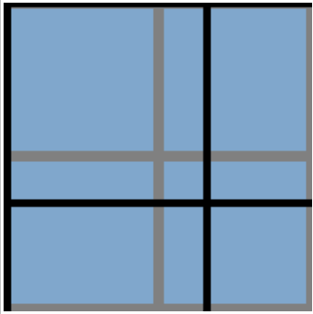
设备像素和CSS像素
设备像素
DPR
CSS像素
DPR = 设备像素 / CSS像素
当设备像素比为1:1时，使用1（1×1）个设备像素显示1个CSS像素；
当设备像素比为2:1时，使用4（2×2）个设备像素显示1个CSS像素；
当设备像素比为3:1时，使用9（3×3）个设备像素显示1个CSS像素。

Slide 15
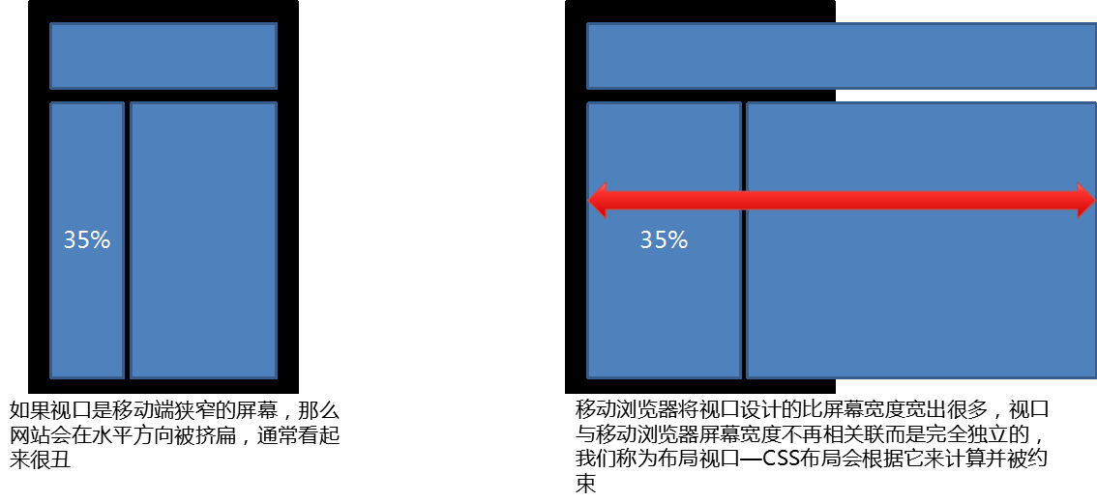
视口（viewport）
布局视口
移动端设备如果使用视口的宽度和浏览器窗口宽度一样会导致很丑陋的结果。
所以，移动端浏览器厂商必须保证即使在窄屏幕下我们的页面可以展示的很好，他们将视口的宽度设计得比屏幕宽度宽出很多。这样。在移动端，视口与移动端浏览器屏幕宽度就不再关联，而是完全独立的了。我们称它为 布局视口。CSS布局会根据它来计算并被约束。

Slide 16
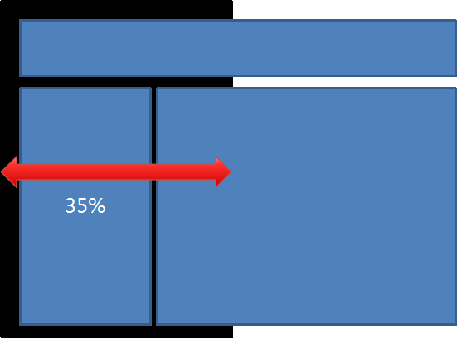
视口（viewport）
视觉视口
视觉视口是用户正在看到的网站的区域。用户可以通过缩放来操作视觉视口，同时不会影响布局视口。布局视口还是保持在原来的宽度。
如右图，红色箭头之间的区域就是视觉视口的区域。它和设备的屏幕一样宽，并且它的CSS像素的数量会随着用户缩放而改变。

Slide 17
视口（viewport）
理想视口
<meta id="viewport" name="viewport" content="width=device-width; initial-scale=1/DPR; minimum-scale=1/DPR; maximum-scale=1/DRP;">
布局视口的默认宽度并不是一个理想的宽度。显然用户希望在进入页面时可以不需要缩放就可以有一个理想的浏览和阅读尺寸。理想视口仍是为移动端设备准备的。只有手动添加meta视口标签方才生效。如果没有meta视口标签，那么布局将会维持它的默认宽度。
如下代码，告诉浏览器，布局视口的宽度应该与理想视口的宽度一致。
content="width=device-width：指定手机浏览器显示的页面宽度刚好符合理想视口的宽度。
Device-width：设备屏幕宽度，就是理想视口宽度。由手机厂商根据手机分辨率和自定义DPR算出，在手机出厂里就设置好的。
initial-scale=1/DPR：由于我们在页面代码中书写的像素值都是布局视图中手机的物理像素值大小，所以需要对页面进行初始化缩小1/DPR倍。
minimum-scale=1/DPR; maximum-scale=1/DRP;" 是指定理想视口下页面能被最大的缩放、最小的缩放、以及是否允许用户缩放进行设置。前两项是允许用户操作视觉视口的最大和最小缩放。

Slide 18
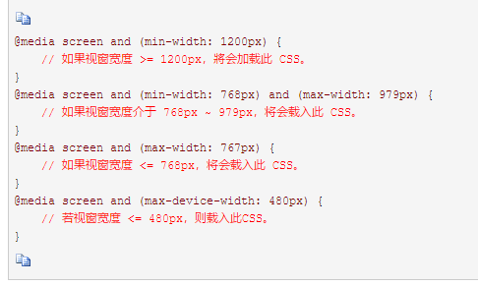
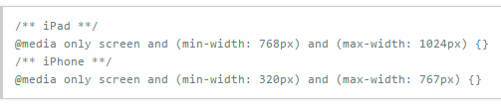
响应式布局
设置meta标签
通过媒介查询来设置样式 Media Queries
根据条件告诉浏览器如何为指定视图宽度渲染页面
设置多种试图宽度

Slide 19
移动端事件
一般事件
Tap事件
和桌面端类似的事件
tap: 手指碰一下屏幕会触发
longTap: 手指长按屏幕会触发
singleTap: 手指碰一下屏幕会触发
doubleTap: 手指双击屏幕会触发
Touch事件
touchstart： 当在屏幕上按下手指touchmove： 当在屏幕上移动手指
touchend： 当在屏幕上抬起手指时触发
touchcancel 当一些更高级别的事件发生的时候（如电话接入或者弹出信息）会取消当前的touch操作，即触发touchcancel。一般会在touchcancel时暂停游戏、存档等操作。
Swipe事件
swipe：手指在屏幕上滑动时会触发
swipeLeft：手指在屏幕上向左滑动swipeRight：手指在屏幕上向右滑动swipeUp：手指在屏幕上向上滑动时swipeDown：手指在屏幕上向下滑动
点透问题？

Slide 20
Part.04
Demo介绍

Slide 21
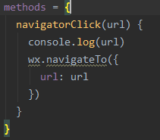
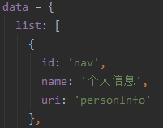
Wepy框架
类Vue框架，对原生小程序的开发进行再次封装，更贴近于MVVM架构模式。
1. 单文件模式，目录结构更清晰，开发更方便。
类Vue框架，对原生小程序的开发进行再次封装，更贴近于MVVM架构模式。
脚本部分，即<script></script>标签中的内容，又可分为两个部分：
逻辑部分，除了config对象之外的部分，对应于原生的.js文件；
配置部分，即config对象，对应于原生的.json文件。
将事件处理函数集中保存在methods对象中
将事件处理函数集中保存在methods对象中
结构部分，即<template></template>模板部分，对应于原生的.wxml文件。
样式部分，即<style></style>样式部分，对应于原生的.wxss文件。
可用于页面模板绑定的数据封装在data对象中

Slide 22
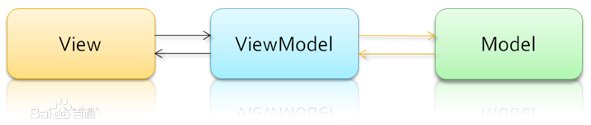
MVVM架构模式
低耦合
可重用性
独立开发
可测试
组件化

Slide 23
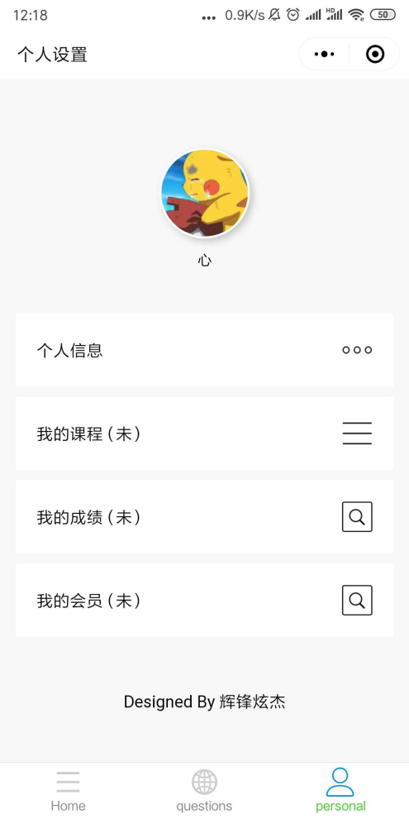
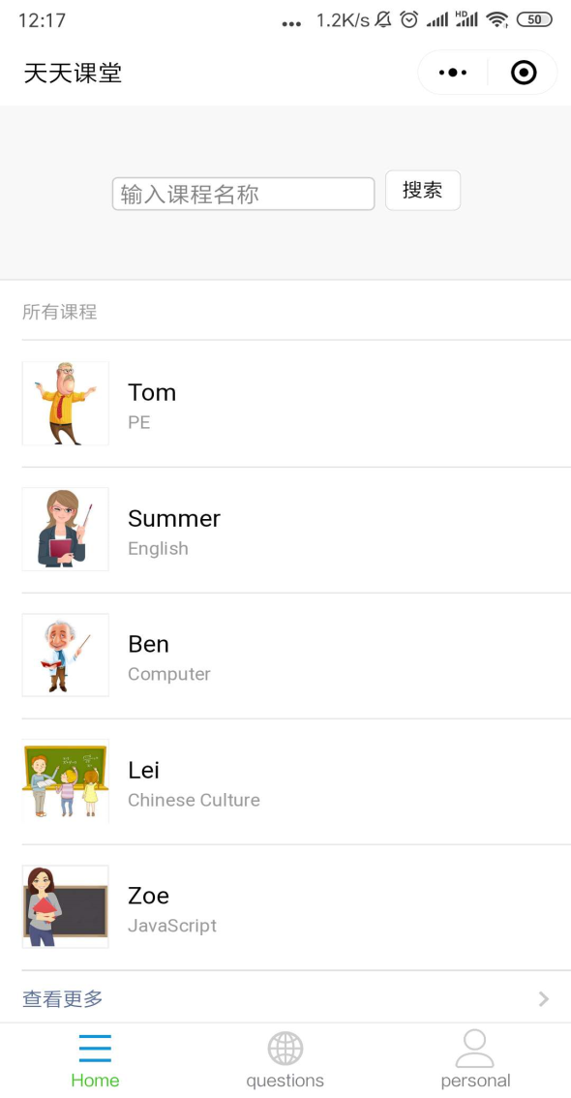
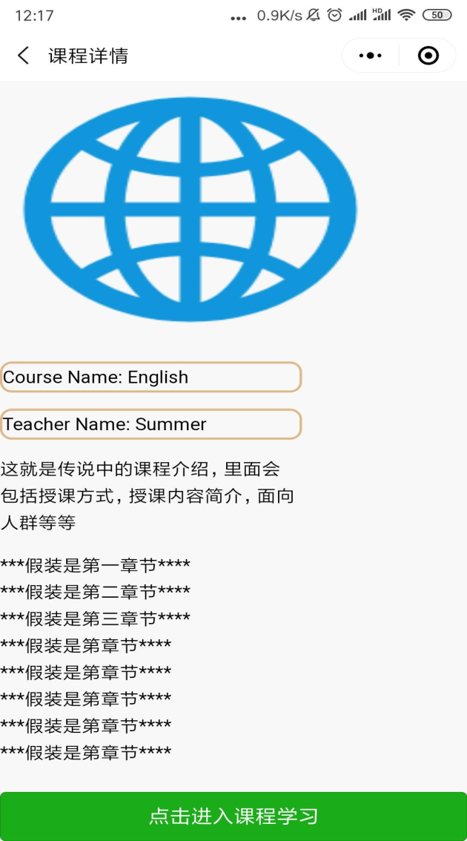

Demo截图

Slide 24
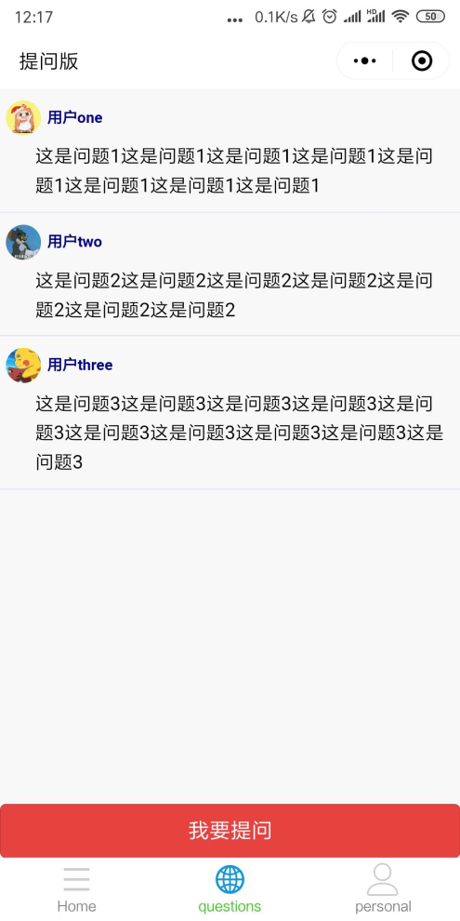
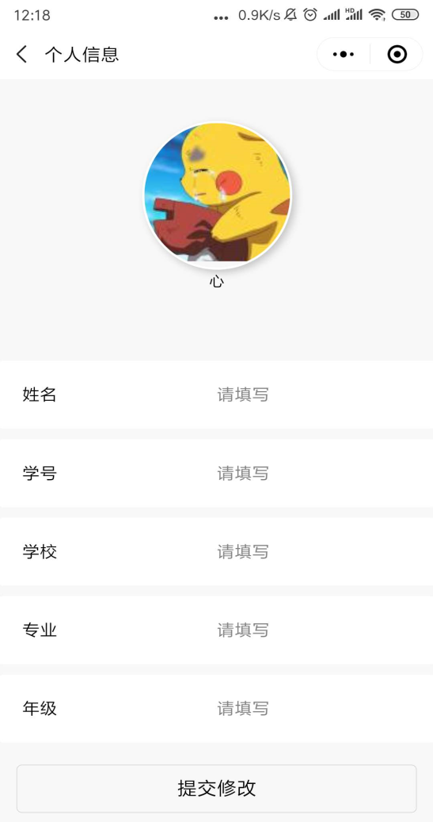

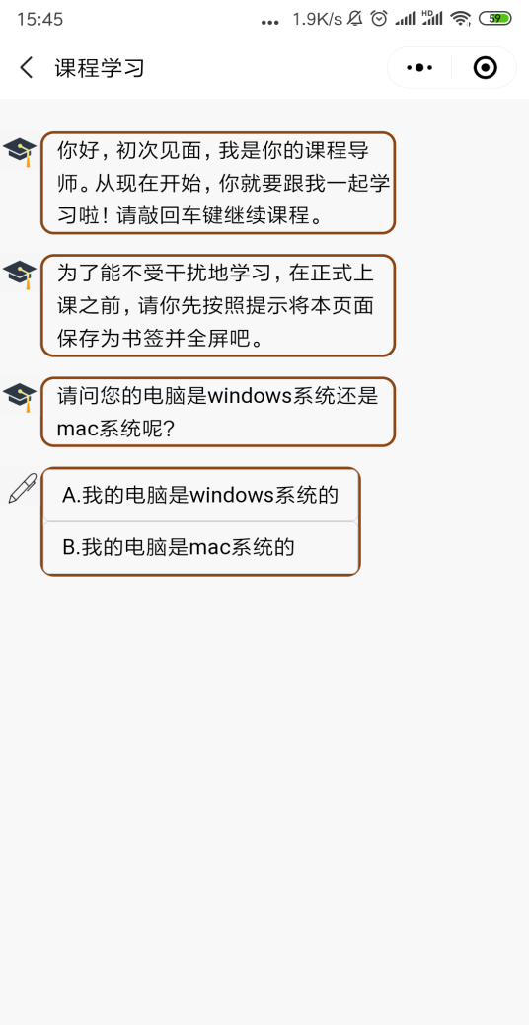
Demo截图

Slide 25
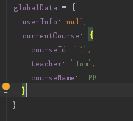
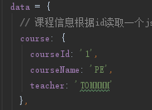
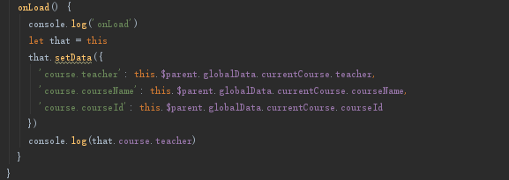
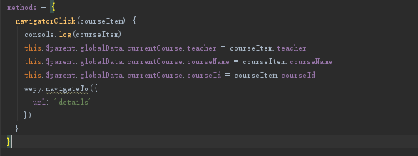
实现的一些细节
Onload的刷新存在一些问题，原生setdata方法比带了啥脏数据检查的data0=data1这种的要舒服一些，可以直接将数据在页面上刷新出来，直接的=赋值应该还是需要一些其他操作，在demo里暂时就先这样
这里是全局变量的交互，在页面切换的时候暂时选了这种方式，通过从课程界面click的id，选取出当前选中课程id，然后在全局变量里修改当前课程，从而达到在课程详情页面读取到指定课程的消息，对于url默认路由前置省略了，老实说比起原生小程序要麻烦一点，不过也许可维护性更高

Slide 26
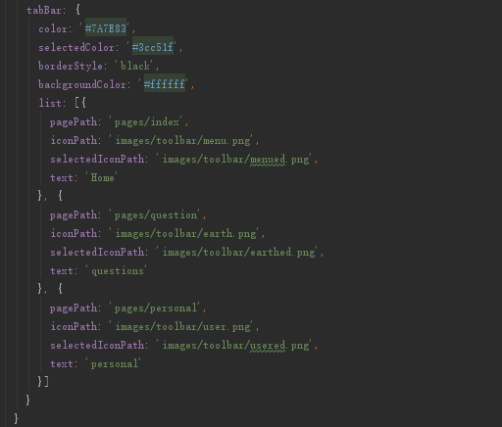
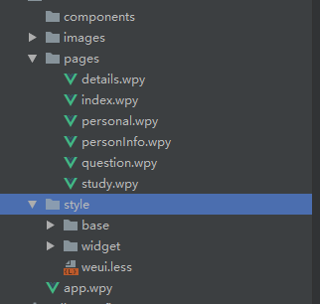
实现的一些细节
Toolbar的实现，藉此想表明虽然是wepy框架，但是原生实现还是可以用的，用起来其实最后还是哪个方便用哪个
前端除去wepy的框架，就css而言也用了weui的框架，整体遵循 eslint的标准，写样式的时候有的直接调weui相关的就好了，很舒服，有的就要自己写会好一点。Eslint虽然格式要求有点皮，但是习惯了还真的挺舒服哈哈哈哈。

Slide 27
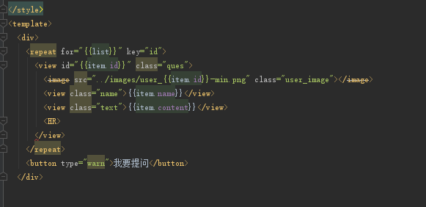
实现的一些细节—提问版
一个数组，把里面的数据显示，通过repeat渲染，和wx:for对应起来的方法，方便以后读取数据直接生成list之后渲染在界面上
PS：Weui：
weui是微信官方提供的一套样式，可以在weui-demo中下载，然后拷贝weui.less和style文件以在自己的项目中使用，用起来和bootstrap差不多，但是要简略很多

Slide 28
参考网站
https://tencent.github.io/wepy/
https://weui.io/
https://cn.vuejs.org
https://developers.weixin.qq.com/miniprogram/dev
Wepy参考文档
Weui参考文档
Vue.js

Slide 29
谢谢观看
Thank you for watching

